Slide 1

数 字 逻 辑 电 路
数 字 逻 辑 电 路
朱正东
王今雨

Slide 2
第3章 时序逻辑电路
本章由4节内容组成：时序逻辑电路基础、同步时序电路的分析与设计、脉冲异步时序电路的分析与设计、常用时序逻辑器件。
学习要求：
熟悉时序电路的一般形式、分类和描述方法；
掌握时序电路双稳态元件的内部结构、逻辑符号、次态真值表和次态方程；
熟练掌握同步时序逻辑电路的分析和设计方法；
掌握脉冲异步时序逻辑电路的分析和设计方法；
熟练掌握常用时序中规模集成电路MSI的应用。

Slide 3
3.1 时序逻辑电路基础
3.1.1 时序电路概述
逻辑电路的特性、时序电路状态
时序电路的一般结构
时序电路的分类
时序电路的描述方法
3.1.2 时序电路的双稳态元件
锁存器：SR锁存器、/S/R锁存器、D锁存器
触发器：D触发器、SR触发器、JK触发器、T触发器

Slide 4
3.1.1 时序电路概述
逻辑电路的特性:是接收输入信号且产生与输入信号有确定关系的正确且稳定的输出信号。
逻辑电路可分为两大类：
① 组合逻辑电路：电路输出仅由当前输入信号的状态决定。
② 时序逻辑电路：电路输出不仅取决于当前输入信号的状态（取值），而且也取决于过去的输入序列，即过去输入序列不同，则在同一当前输入的情况下，输出也可能不同。
时序电路的状态: 用来反映电路以往输入的情况，称为电路状态。在实际电路中，以二进制的形式表示，其中的每一位都称为一个状态变量。时序电路的状态是状态变量的集合,它在任何时刻的值都包含所有的对确定电路将来行为所必需的过去信息。

Slide 5
1） 时序电路的一般形式
输入
x₁
z₁
输出
时序电路输入
•••
•••
z_{m}
时序电路输出
x_{n}
y₁
组合电路
•••
Y₁
内部输入
•••
内部输出
y_{l}
Y_{r}
存储电路输出
•••
存储电路
•••
存储电路输入
状态
激励（控制）
如图中的y_{i}，n个（y_{i}）变量可定义2^{n}个状态，用二进制的形式表示出来，其中的每一位数称为一个状态变量，时序电路的状态是状态变量的集合。
z₁~z_{m} ：为外部状态,常称为输出（状态）；
y₁~y_{l} ： 为内部状态，即时序电路的状态，简称“状态”。

Slide 6
时序电路的变化规律
输入x 的变化规律
输出z 的变化规律
状态y 的变化规律
z_{i} = f_{i} (x₁,x₂,…,x_{n},y₁,y₂,…,y_{L})
②
①
输入x 的变化
激励Y 的变化
状态(现态y 次态y^{n+1})
Y_{i} = g_{i} (x₁,x₂,…,x_{n},y₁,y₂,…,y_{L})
①
②

Slide 7
2） 时序电路的分类
① 按照引起状态发生变化的原（诱）因可分为：
同步时序电路：其状态的改变受同一个时钟脉冲的控制，且与时钟脉冲同步。即电路在统一时钟CP/CLK控制下，同步改变状态。在两个时钟脉冲中间，输入信号的变化不会改变电路状态。
异步时序电路：无统一的时钟脉冲使整个系统的工作同步，输入直接引起状态改变。

Slide 8
2） 时序电路的分类（续）
② 按输入信号x的特性可分为：
同步时序电路中，输入信号x相对时钟脉冲CP的变化速度而言，如果输入信号x在两个时钟脉冲之间信号完成0 →1→0(或1 →0 →1)两次变化则称为脉冲输入同步时序电路，否则称为电平输入同步时序电路。
异步时序电路中，输入信号x按照电路研究的目的区分：如果研究的是输入信号x完成0 →1→0(或1 →0 →1)两次变化对电路的影响，则称为脉冲输入异步时序电路，否则称为电平输入异步时序电路。即：
脉冲输入：在两个时钟脉冲之间信号完成0 →1→0(或1 →0 →1)两次变化后对电路的影响；
电平输入：信号完成一次0 →1(或1 →0) 变化对电路的影响。

Slide 9
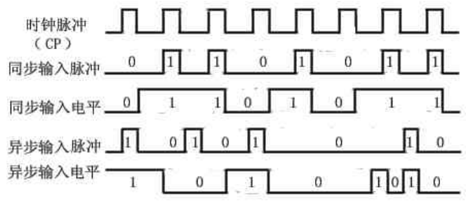
2） 时序电路的分类（续）
② 按输入信号x的特性可分为（续）：

Slide 10
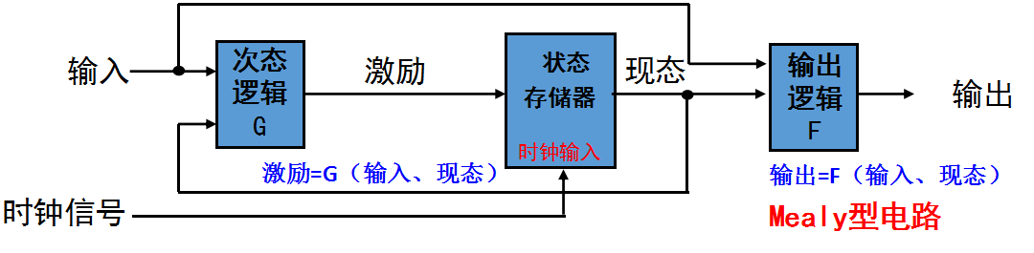
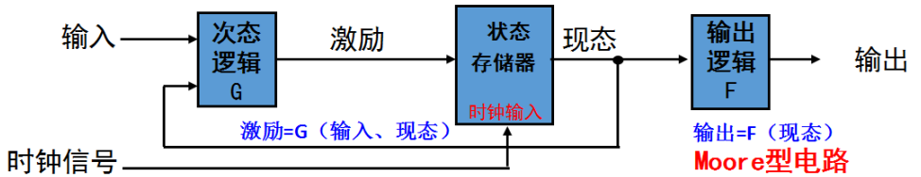
2） 时序电路的分类
③ 按输出信号的特性可分为：Mealy型时序电路和Moore型时序电路。
Notes:
激励=G（输入、现态）；输出=F（输入、现态）

Slide 11
3） 时序电路的描述方法
（1）次态方程 Characteristic Equation
次态y^{n+1} = Q_{a} (激励Y)
激励Y = G (输入x，现态y)
次态y^{n+1} = Q (输入x，现态y)
（2）次态真值表
将输入x及现态y列在真值表左边，次态y^{n+1}列在右边。
（3）次态卡诺图
次态方程用卡诺图的形式表示出来，即次态卡诺图。

Slide 12
（4）状态表 State-table（二维表：现态、次态，输入、输出）
Mealy 型状态表
Moore 型状态表
无外部输出的状态表
x
x
x
 | 0 | 1
y₀ | y₁/0 | y₃ /1
y₁ | y₂/0 | y₀ /0
y₂ | y₃/0 | y₁ /0
y₃ | y₀/1 | y₂ /0
 | 0 | 1 | z
y₀ | y₁ | y₃ | 0
y₁ | y₂ | y₀ | 0
y₂ | y₃ | y₁ | 0
y₃ | y₀ | y₂ | 1
 | 0 | 1
y₀ | y₁ | y₃
y₁ | y₂ | y₀
y₂ | y₃ | y₁
y₃ | y₀ | y₂
y
y
y
y^{n+1}/z(次态/输出)
y^{n+1}(次态)
y^{n+1}(次态)

Slide 13
（5）状态图 State-diagrams
0/0
x
y₀
y₁
y₀/0
y₁/0
1/0
x
0/1
1/1
1/0
0/0
x
x
x
x
1/0
x
y₃
y₂
y₃/1
y₂/0
0/0
x
(a) Mealy 型状态图
(b) Moore 型状态图
Mealy 型电路的读表（或图）的次序是：
现态y → 输入x → 输出z → 次态y^{n+1}
Moore 型电路的读表（或图）的次序是：
现态y → 输出z → 输入x → 次态y^{n+1}

Slide 14
3.2 时序电路的双稳态元件 Bistable Element
双稳态元件是构成存储电路的基本模块，通常指锁存器(Latch)或触发器(Flip-flop) 。
双稳态元件的特点是：
⑴ 有两个稳定状态，分别表示存储数码（数字、逻辑状态） 0 或 1。
⑵ 在触发（激励）信号作用下，它可从一个稳态翻转到另一个稳态。
每个双稳态元件可保存一位二进制数，对应一个状态变量。
每个双稳态元件有两个互反（补）的输出端 Q 和 /Q，
分别被称为：1 态 (Q = 1，/Q = 0)；0 态 (Q = 0，/Q = 1)
触发器或锁存器翻转前的状态称为现态 Q^{n} (Q)，
翻转后的状态称为次态 Q^{n+1}。

Slide 15
锁存器 Latches 与触发器 Flip-flops 的区别及各自的分类
锁存器是利用电平信号控制数据的输入；
触发器是利用脉冲信号或信号的边沿控制数据的输入。
锁存器包括：
不带使能控制的锁存器(输入电平直接影响输出)；
带使能控制的锁存器(仅当使能输入有效时，其
输入才直接影响输出)。
触发器包括：
主从结构的脉冲触发器；
维持阻塞结构的边沿触发器。

Slide 16
1） S-R 锁存器（Set-Reset Latche）
V_{in1}
1
V_{out1}
右图(a)中，电路有两个稳态：
V_{out1}＝/V_{in1}＝V_{in2} ＝1
V_{out2}＝/V_{in2}＝V_{in1} ＝0
或：
V_{out1}＝/V_{in1}＝V_{in2} ＝0
V_{out2}＝/V_{in2}＝V_{in1} ＝1
Q
1
/Q
V_{in2}
V_{out2}
(a) 一对非门组成的双稳态电路
由于图(a)电路的两个稳态
Q、/Q不能由外部控制，为此
增加两个输入端：
S(置位)、 R(复位)
则得到S-R锁存器，如图(b)。
R
≥1
Q
S
≥1
/Q
(b) 一对或非门组成的S-R锁存器

Slide 17
S-R 锁存器
S R | Q^{n+1}
0 0 | Q
0 1 | 0
1 0 | 1
1 1 | d
R
SR
Q
 | 00 | 01 | 11 | 10
0 | 0 | 0 | d | 1
1 | 1 | 0 | d | 1
≥1
Q
S
≥1
/Q
① 电路图
③ 简化次态真值表
④ 次态卡诺图
S R Q | Q^{n+1}
0 0 0 | 0
0 0 1 | 1
0 1 0 | 0
0 1 1 | 0
1 0 0 | 1
1 0 1 | 1
1 1 0 | d
1 1 1 | d
⑤ 次态方程 Q^{n+1}= S + R • Q
约束条件：S • R = 0 ，即禁止条件为：S • R=1
⑥ 逻辑符号
S
Q
S
1
R
Q
R
1
② 次态真值表

Slide 18
根据组合电路的分析方法
可得到功能表如右图（a）：
S R | Q /Q
0 0 | 保持不变
0 1 | 0 1
1 0 | 1 0
1 1 | 0 0
R
≥1
Q
由功能表得到的典型操作
时序图如下图所示(b)、(c)
S
≥1
/Q
（a）功能表
S
R
Q
/Q
(b) 正常输入
(c) S 和 R 同时有效

Slide 19
2） /S - /R 锁存器(/S - /R Latche)
/S
&
Q
由与非门构成。
具有低有效置位及复位。
/R
&
/Q
/S－/R锁存器与S－R锁存器的主要区别是激励信号的有效级不一样：
（1）/S 及 /R 都是低有效，S及R都是高有效；因此前者当 /S＝/R＝ 1 时， 电路输出保持不变，后者S=R=0时，电路输出保持不变。
（2）当 /S 及 /R 同时有效时，输出 Q 及 /Q 都变为 1，
后者是当 S 及 R 同时有效时，输出 Q 及 /Q 都变为 0。两种情况下的输出都不满足互补关系，这是电路功能所不允许的。

Slide 20
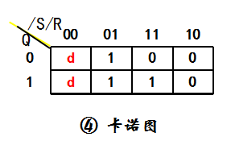
/S - /R 锁存器
/S /R | Q^{n+1}
0 0 | d
0 1 | 1
1 0 | 0
1 1 | Q
/S
&
Q
/R
&
/Q
① 电路图
/S /R Q | Q^{n+1}
0 0 0 | d
0 0 1 | d
0 1 0 | 1
0 1 1 | 1
1 0 0 | 0
1 0 1 | 0
1 1 0 | 0
1 1 1 | 1
③ 简化次态真值表
⑤ 次态方程： Q^{n+1} = /S + /RQ
约束条件：/S • /R = 0
禁止条件？
S
Q
/S
Q
⑥ 逻辑符号
R
Q
/R
Q
② 次态真值表

Slide 21
3） 带使能端的S-R 锁存器 S-R latche with enable
利用使能输入端信号C进行控制，即当使能信号C有效时，输入才影响输出。如下面电路图所示：
S
&
&
Q
●
C
&
/Q
&
●
R
用与非门实现的电路

Slide 22
带使能端的S-R锁存器
S
&
&
Q
Q
S
Q
●
S
C
C
C
R
Q
R
Q
R
&
&
/Q
●
a. 用与非门实现的逻辑电路
b. 逻辑符号
S R C | Q /Q
0 0 1 | 保持不变
0 1 1 | 0 1
1 0 1 | 1 0
1 1 1 | 1 1
d d 0 | 保持不变
可以看出，带使能端的 S－R 锁存器在 C = 1时，其真值表和卡诺图与S－R锁存器是完全一样的。
d. 次态方程：
Q^{n+1} = S + R • Q
约束条件：S • R = 0
c. 功能表

Slide 23
带使能端的S-R 锁存器的工作过程(1)：
初态：Q = 0
红色线条表示“1”
S
S
&
&
Q
R
C
C
&
&
/Q
R
Q
电路图
/Q

Slide 24
带使能端的S-R 锁存器的工作过程(2)：
Q = 0，C=1
S
S
&
Q
&
R
C
C
&
&
/Q
R
Q
电路图
/Q

Slide 25
带使能端的S-R 锁存器的工作过程(3)：
C= 1，S=1
S
S
&
&
Q
R
C
C
&
&
/Q
R
Q
电路图
/Q

Slide 26
带使能端的S-R 锁存器的工作过程(4)：
S = 0，C=1
S
S
&
&
Q
R
C
C
&
&
/Q
R
Q
电路图
/Q

Slide 27
带使能端的S-R 锁存器的工作过程(5)：
R = 0，C=1
S
S
&
&
Q
R
C
C
&
&
/Q
R
Q
电路图
/Q

Slide 28
带使能端的S-R 锁存器的工作过程(6)：
C = 0，R=1
S
S
&
Q
&
R
C
C
&
&
/Q
R
Q
电路图
/Q

Slide 29

4）D锁存器（ D Latche）
S-R 锁存器由于能够独立地控制置位端及复位（清除、清零）端，因此，它可应用在根据某些条件“置位”而在另外一些条件下“复位”的场所，但这需要置位、复位二根输入信号线。
在实际工作中经常需要简单地锁存一位二进制数，这时应用D锁存器保存数据就更方便些。
用带使能端的 S-R锁存器及一个非门可以构成D锁存器，如左图。
由于：
S＝D R＝D
因此 S端及 R端不会出现同时为 1 的情况。
D
S
&
&
Q
C
1
&
&
/Q
R
(a) 用与非门实现D锁存器

Slide 30
D 锁存器
 | 0 | 1
0 | 0 | 1
1 | 0 | 1
D
D | Q ^{n＋1}
0 1 | 0 1
Q
D
&
&
Q
●
C
●
1
&
&
/Q
●
① 电路图
③ 简化的次态真值表
④ 次态卡诺图
D Q | Q ^{n＋1}
0 0 0 1 1 0 1 1 | 0 0 1 1
D Q
C Q
⑤ 次态方程
Q^{n+1} = D
② 次态真值表
⑥
逻辑符号

Slide 31
D 锁存器的工作过程（1）：
S
D
&
&
Q
D
C
●
C
1
&
&
●
/Q
R
Q

Slide 32
5）边沿触发的D触发器
/Q
Q
D锁存器要求在控制(时钟)输入C （ CLK ）有效期间内，输入数据D 稳定不变。这就给实际使用带来不便。因而提出了边沿触发器需求。
边沿触发器是指，只在控制信号的有效边沿(前沿、后沿或称为上升沿、下降沿)时接收数据。
2
1
/CLR
/PR
4
a
3
CLK
c
b
6
5
D 触发器的结构如右图所示。
D

Slide 33
边沿触发D触发器
/Q
Q
D 触发器包括：
① 一个带时钟控制的SR触发器
(由门1,门2,门3和门4组成)
② 两个信号接收门(门5和门6)
门5和门6是为了生成互补数
据 D 和 D ，并加在门3、门4的
输入端上。
2
1
/CLR
/PR
a
4
3
CLK
c
b
6
5
D
其中： D 是数据输入端；
/PR (Preset) 和 /CLR (Clear) 是强制“置 1”和“置 0 ”端（采用异步方式！）；
a、b、c 三条线是内部反馈线。

Slide 34
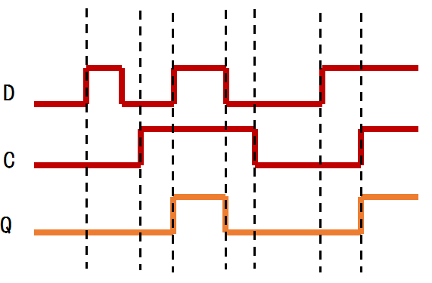
D 触发器的工作过程：
/Q
Q
2
1
D
c
4
a
3
b
CLK
CLK
Q
6
5
D
电路中CLK信号很关键，它是门3、门4的门控信号！
a、b、c三根反馈线是门4、门5和门6的门控信号！
Notes:
电路图反映初始状态！

Slide 35
D 触发器的工作过程(1)：初态 Q = 0
/Q
Q
CLK
2
1
D
c
a
b
4
3
CLK
Q
6
5
D
15:11:45
35

Slide 36
D 触发器的工作过程(2)：
/Q
Q
CLK
2
1
D
c
a
b
4
3
CLK
Q
6
5
D
15:11:45
36

Slide 37
D 触发器的工作过程(3)：
/Q
Q
CLK
2
1
D
c
a
b
4
3
CLK
Q
6
5
a反馈线被称为置0阻塞线
b反馈线被称为置1维持线
D
15:11:45
37

Slide 38
D 触发器的工作过程(4)：
/Q
Q
CLK
2
1
D
c
a
b
4
3
CLK
Q
6
5
D
15:11:45
38

Slide 39
D 触发器的工作过程(5)：
/Q
Q
CLK
2
1
D
c
a
b
4
3
CLK
Q
6
5
D
15:11:45
39

Slide 40
D 触发器的工作过程(6)：
/Q
Q
CLK
2
1
D
c
a
b
4
3
CLK
Q
6
5
D
c反馈线被称为置0维持线
15:11:45
40

Slide 41
D 触发器的工作过程(7)：
/Q
Q
CLK
2
1
D
c
a
b
4
3
CLK
Q
6
5
D
15:11:45
41

Slide 42
D 触发器的工作过程(8)：
/Q
Q
CLK
2
1
D
c
a
b
4
3
CLK
Q
6
5
D
15:11:45
42

Slide 43
D 触发器的工作过程(9)：
/Q
Q
CLK
2
1
D
c
a
b
4
3
CLK
Q
6
5
D
15:11:45
43

Slide 44
D触发器的功能分析：
上述分析可以看出， D触发器的状态改变只发生在CLK脉冲的上升沿，而CLK脉冲保持高电平期间信号端D的变化并不会影响Q端的输出。因此D触发器被称为边沿触发的维持-阻塞触发器。
/Q
Q
2
1
/CLR
/PR
a
图中：a反馈线被称为置0阻塞线
b反馈线被称为置1维持线
c反馈线被称为置0维持线
/PR是强制置 1 端
/CLR是强制置 0 端
(/PR 、/CLR一般在电路系统初始化时使用)
4
3
CLK
c
b
6
5
D

Slide 45
D 触发器
D CLK | Q /Q
0 ↑ | 0 1
1 ↑ | 1 0
d 0 | 保持不变
d 1 | 保持不变
PR
D
Q
D | Q^{n+1}
0 | 0
1 | 1
>CLK
Q
CLR
b. 功能表
a. 前沿触发D触发器
c. 次态真值表
Notes:
引入一个输入限定性符号！

Slide 46
D 触发器
D 触发器接收数据期间
 | 0 | 1
0 | 0 | 1
1 | 0 | 1
D
Q
CLK
这段时间输入数据不应变化
D
t_{setup}
t_{hold}
d. 次态方程：
Q^{n+1} = D
e. D 触发器的两个工作时间

Slide 47
D 触发器
D CLK | Q /Q
0 ↓ | 0 1
1 ↓ | 1 0
d 0 | 保持不变
d 1 | 保持不变
D
PR
Q
>CLK
Q
CLR
a. 后沿触发D触发器
b. 功能表
 | 0 | 1
0 | 0 | 1
1 | 0 | 1
Q
D
D | Q^{n+1}
0 | 0
1 | 1
c. 次态真值表
d. 次态方程：Q^{n+1} = D

Slide 48
6）主从S-R 触发器（ Master/slave S-R Flip-flop）
主从触发器由主触发器和从触发器两部分构成。
主从触发器是在脉冲下降沿改变输出：
即 ① 在触发脉冲CLK作用时间(CLK为高电平期间)，S、R状态的变化将记入主触发器；
② 在CLK下降沿时间，从触发器接收此时刻的主触发器状态。
Q_{M}
S
S Q
C
R Q
S Q
C
R Q
Q
输出限定性符号“┐”
S
Q
C
R
/Q
R
Q
/Q_{M}
CLK
1
(a) 用两个带使能端S-R 锁存器构成的触发器及其逻辑符号
Notes:
引入输出限定性符号！

Slide 49
触发脉冲作用期间的情况：
主触发器接
受数据期间
当触发信号CLK上跳时，主触发器接收数据；此时，从触发器输出保持不变。
只有当触发信号CLK下跳时，主触发器才把数据传给从触发器从而引起其输出的变化，与此同时锁住了主触发器。如图（b）所示。
主触发器开
始接受数据
封锁主触发
器数据输入
主触发器把数据
传给从触发器
封锁从触发器
(b) 触发脉冲C作用期间的情况
受门的传输延迟时间的影响，为保证稳定地将 S、R 状态记入主从触发器，
要求在触发脉冲下降沿到达前一段时间，S、R 值已稳定。

Slide 50
主从S-R 触发器的特性：
S R C | Q /Q
d d 0 0 0 0 0 1 0 1 0 0 1 1 0 | 保持不变 保持不变 0 1 1 0 不确定
由于主从触发器的输出在触
发脉冲上升边时并不马上改变，
因此在逻辑符号上，输出端应加
输出限定符号“ ”表示延迟输出。
此外，主从触发器虽然是在
触发信号的下降沿改变输出，但
它并不是后沿触发的边沿触发器，
因此在逻辑符号中控制输入端 C
上既没有动态输入限定符号，也
没有逻辑非符号.（延迟输出符号
“ ”表示了下降沿改变输出的特性。）
(c) 功能表
S Q
C
R Q
(d) 逻辑符号
引入输出限定符号！
主从S-R触发器的次态真值表，即次态方程与带使能端的
S－R 锁存器相同。

Slide 51
主从S-R 触发器工作过程时序图：
Q_{M}
S
S Q
C
R Q
S Q
C
R Q
Q
R
/Q
/Q_{M}
CLK
1
电路图
S
R
CLK
Q_{M}
Q
时序图

Slide 52
7） 主从J-K 触发器（Master/slave J-K Flip-flop）
在主从 S-R 触发器的使用过程中不允许S、R信号同时有效，这给应用带来不便。J-K 触发器利用输出Q及/Q不会同时为1或0这一特性，将输入J、K先分别同/Q及Q “相与” 后再输入到主触发器的S及R输入端，从而保证主触发器的S及R端不会同时有效，见图(a)。
J
&
Q_{M}
S Q
C
R Q
S Q
C
R Q
Q
K
/Q
&
/Q_{M}
CLK
1
(a) 用双S-R 锁存器构成的JK触发器

Slide 53
主从J-K触发器的特性
J K Q | Q ^{n＋1}
0 0 0 0 0 1 0 1 0 0 1 1 1 0 0 1 0 1 1 1 0 1 1 1 | 0 1 0 0 1 1 1 0
J K C | Q /Q
d d 0 0 0 0 0 1 0 1 0 0 1 1 0 | 保持不变 保持不变 0 1 1 0 变反（翻转）
（b）功能表
(c) 次态真值表

Slide 54

主从J-K触发器的特性
J K | Q ^{n＋1}
0 0 0 1 1 0 1 1 | Q 0 1 Q
JK
 | 00 | 01 | 11 | 10
0 | 0 | 0 | 1 | 1
1 | 1 | 0 | 0 | 1
Q
(e) 卡诺图
(d) 简化的次态真值表
次态方程 Q ^{n＋1} =J • Q + K • Q

Slide 55
主从J-K 触发器工作过程时序图：
J
&
Q_{M}
S Q
C
R Q
S Q
C
R Q
Q
K
&
/Q
/Q_{M}
CLK
1
J
K
C
Q_{M}
时序图
Q

Slide 56

主从J-K触发器的逻辑符号：
当J＝K＝0时，触发器处于保持状态；而当J ＝K＝1时， Q^{n＋1} ＝Q=/Q，触发器具有计数功能。
为使触发器稳定工作，要求触发脉冲（clk）的最小宽度大于主触发器的状态转换稳定时间，即大于2个门的传输时间；时间间隔要大于4个门的传输时间。
与主从S-R 触发器一样，在
触发脉冲后沿到达前的一段时间，
输入J、K信号值应持续不变。
为了使触发器能预先置于某一
初始状态，在电路中还设置了一
个直接置位端SD及直接复位端RD，
其逻辑符号如右图所示。
SD
SD
J
J
Q
Q
CLK
CLK
Q
Q
K
K
RD
RD
逻辑符号

Slide 57
8） 边沿触发J－K 触发器 Edge-triggered JK Flip-flop
边沿触发JK触发器类似于D触发器也要求有建立时间和保持时间，但其建立时间较脉冲触发（主从结构）的JK 触发器为短，因此应用更为广泛。
主从结构的JK触发器要求在时钟脉冲CLK的下降沿到来之前，输入端J、K必须稳定较长时间，以便输入（激励）的变化能传送到主触发器的输出Q_{M}及/Q_{M}。
JK触发器常用于同步时序电路中，有时JK触发器的次态逻辑要比D触发器简单，不过大部分时序电路采用的是D触发器。这是由于D触发器只需一个数据输入端，使得设计出的电路更加简单。因此，在大多数可编程逻辑器件(PLD)中包含的只有 D触发器。
TTL系列的典型边沿触发JK触发器型号是74LS109。

Slide 58

边沿触发J-K 触发器电路图（由D触发器构成的等价电路）
&
J
Q
≥1
D Q
>
/Q
K
1
&
CLK
Q
CLK
其中：D 输入端的逻辑表达式为
D＝J • Q ＋ K • Q
上述激励方程的来源：因 D 触发器的次态方程为：
Q^{n＋1}＝D
因此，有：
Q^{n＋1} ＝ J • Q ＋ K • Q

Slide 59
边沿触发J-K 触发器的特性：
J K CLK | Q /Q
d d 0 d d 1 0 0 0 0 1 0 1 0 0 1 1 0 | 保持不变 保持不变 保持不变 0 1 1 0 变反
J Q
J Q
>CLK
>CLK
Q
K
Q
K
（c）逻辑符号
（b）功能表
（c）逻辑符号

Slide 60
边沿触发J-K 触发器的特性：
J
K
CLK
Q
（d）工作时序图

Slide 61
9）T触发器 T Flip-flop
T触发器是一个计数触发器，其功能为：
当T=1时，每来一个计数脉冲CLK，输出就变反一次。
T CLK | Q /Q
d 0 d 1 0 d 1 1 | 保持不变 保持不变 保持不变 变反
T Q
>
Q
CLK
（a）逻辑符号
（b）功能表

Slide 62
9）T触发器 T Flip-flop
T触发器是一个计数触发器，其功能为：
当T输入端为1时，每来一个计数脉冲CLK，输出就变反一次。
T Q | Q ^{n＋1}
0 0 0 1 1 0 1 1 | 0 1 1 0
T | Q ^{n＋1}
0 1 | Q /Q
Q ^{n＋1} =T • Q + T • Q
(e) 次态方程
(c) 次态真值表
(d) 简化次态真值表

Slide 63
T 触发器的实现
T
J Q
Q
＝1
Q
T
D
Q
CLK
>
CLK
/Q
CLK
/Q
K
Q
Q
CLK
用 D 触发器实现
用J-K触发器实现
T
CLK
Q
T 触发器典型时间图

Slide 64
10）无使能控制的 T 触发器
T触发器的 T 端实际是一个使能控制端，只有在 T＝1时，触发器T 才处于计数状态。在一些应用场合无需使能控制，这种T触发器很容易用D触发器及 JK触发器构成，下图给出了无使能控制端的T触发器的逻辑符号、电路构成及工作时序图。
Q
+5V
CLK
Q
J Q
Q
CLK
>
D
Q
Q
>
CLK
K
Q
Q
/Q
/Q
（a）逻辑符号
（b）由D触发器构成
（c）用J-K触发器构成
CLK
Q
（d）工作时序图

Slide 65
锁存器 Latches 和触发器 Flip-flops 的区别及各自的分类
锁存器是利用电平控制数据的输入；
触发器是利用脉冲或边沿控制数据的输入。
锁存器包括：
不带使能控制的锁存器(输入电平直接影响输出)；
带使能控制的锁存器(仅当使能输入有效时，其输入才直接影响输出)。
触发器包括：
主从结构的脉冲触发器；
维持阻塞结构的边沿触发器。

Slide 66
顺序描述语句
用VHDL设计D触发器
LIBRARY ieee;
USE ieee.std_logic_1164.ALL;
ENTITY dff IS
PORT(clk, d : IN STD_LOGIC;
q : OUT STD_LOGIC);
END dff;
ARCHITECTURE rtl OF dff IS
BEGIN
PROCESS (clk)
BEGIN
IF (clk'event and clk='1') THEN
q <= d;
END IF;
END PROCESS ;
END rtl;

Slide 67
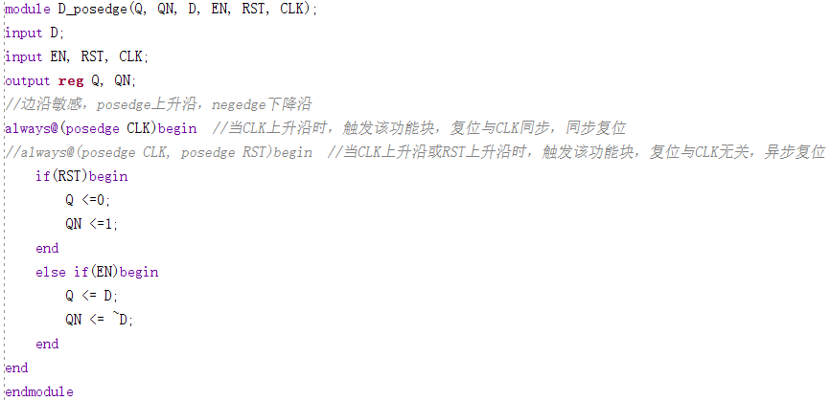
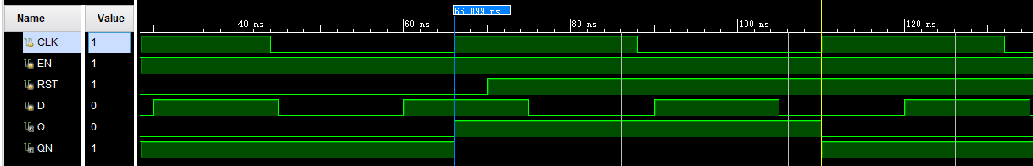
顺序描述语句
用Verilog设计D触发器-同步复位

Slide 68
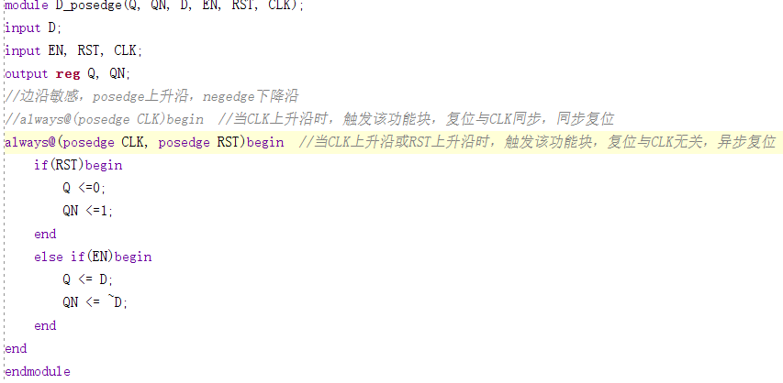
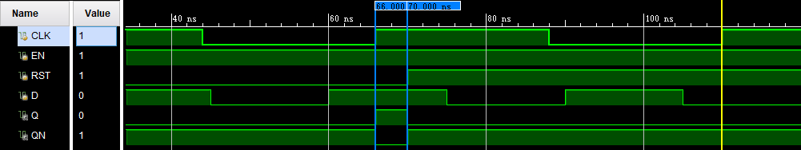
顺序描述语句
用Verilog设计D触发器-异步复位

